Slide 1
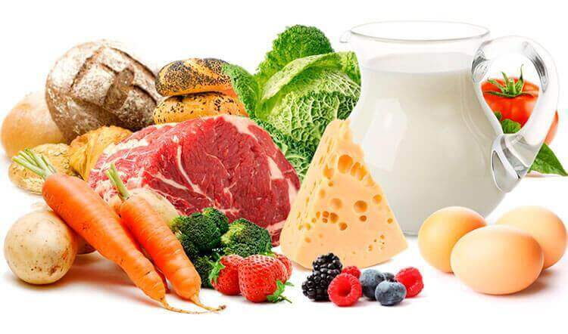
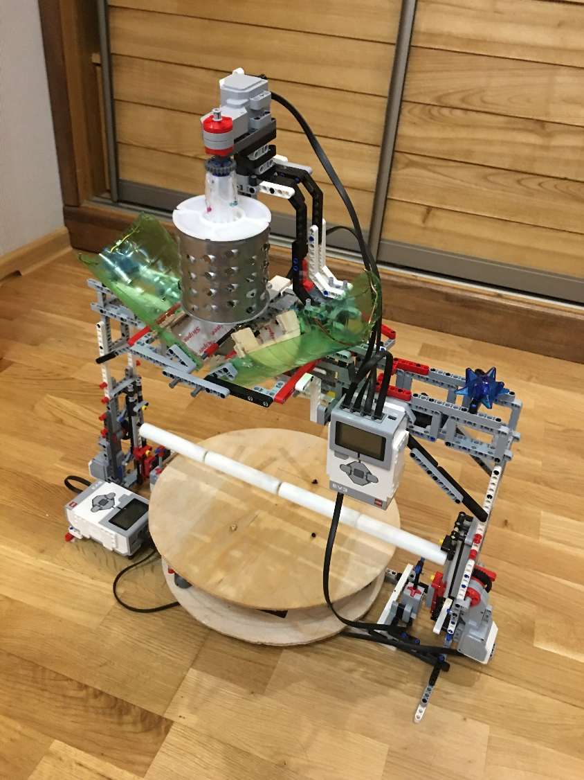
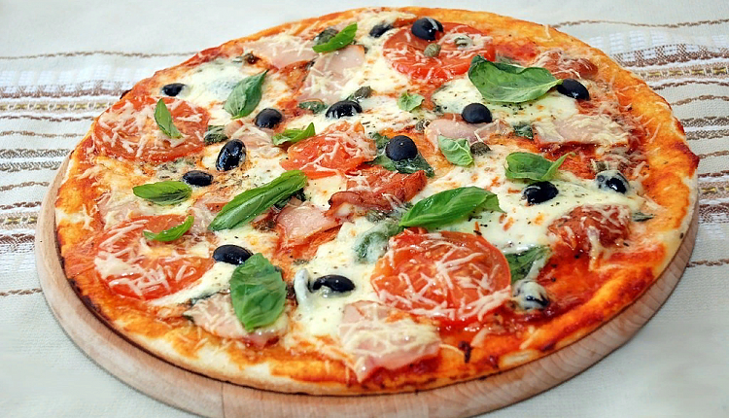
РОБОТ - ПОВАР
Почти все любят пиццу. Робот-повар может приготовить ее практически самостоятельно!
Теперь не нужно долго стоять на кухне и прилагать усилия, достаточно положить тесто и продукты для начинки в робота и нажать на кнопку.
Робот раскатает тесто, добавит соус и начинку, натрет сыр и известит человека о готовности звуковым сигналом.
Останется только положить пиццу в духовку!
Подготовил Андрей Гордун, 8–Г класс МБОУ ОКЛ им. Георгия Берегового

Slide 2
Робот-повар – незаменимый помощник
Я считаю, что создание помощников в ведении хозяйства не менее важно, чем создание роботов для исследования космического пространства. Роботы-помощники способны сэкономить людям время и силы, освободив больше ресурсов для того, чтобы заниматься любимым делом и наслаждаться жизнью.
Многие люди любят пиццу. Робот-повар может приготовить пиццу или шаурму практически самостоятельно. Теперь не нужно долго стоять на кухне и прилагать усилия, достаточно положить тесто и продукты для начинки в робота и нажать на кнопку. Все! Можно заниматься своими делами, а совсем скоро робот известит о готовности пиццы звуковым сигналом.

Slide 3
Вкусная пицца за пару минут!

